Slide 1


青岛平安路第二小学张丽丽

Slide 2
xiě xìn
写 信
piàn piàn
片 片
guǒ
裹上
zhāi
摘 下
cūn
山 村
quán
全
xīn
小心
shēng
生 病
hǎo péng you
好 朋 友
qiū gū niɑng
秋姑 娘

Slide 3

xīn
小 心

Slide 4
hǎo péng you
好 朋 友

Slide 5
cūn
山 村

Slide 6
zhāi
摘 下

Slide 7
guǒ
裹 上

Slide 8
piànpiàn
片 片

Slide 9
shēngbìng
生 病

Slide 10
quán
全

Slide 11
qiūgūniang
秋 姑 娘

Slide 12
xiěxìn
写信

Slide 13
写 信
片 片
摘 下
裹上
山 村
小心
生 病
全
好 朋 友
秋 姑 娘

Slide 14
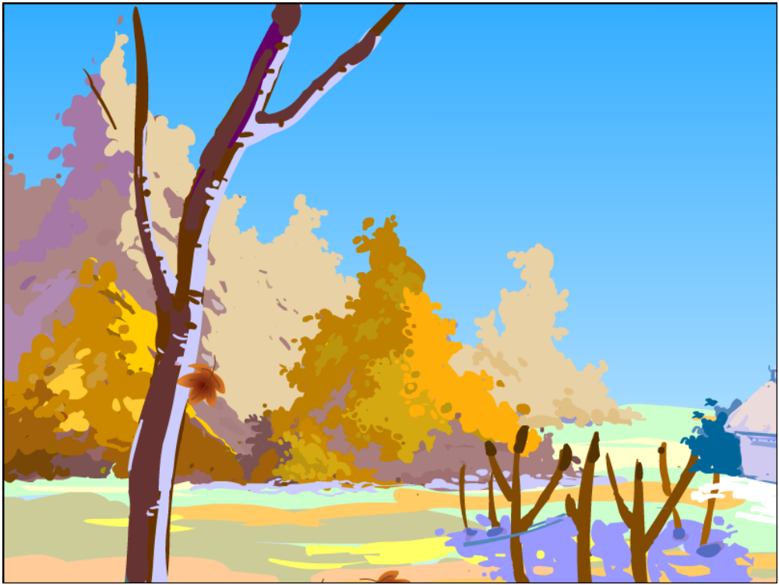
好朋友
摘下
秋姑娘
山村
片片
裹上
写信
全
生病
小心

Slide 15
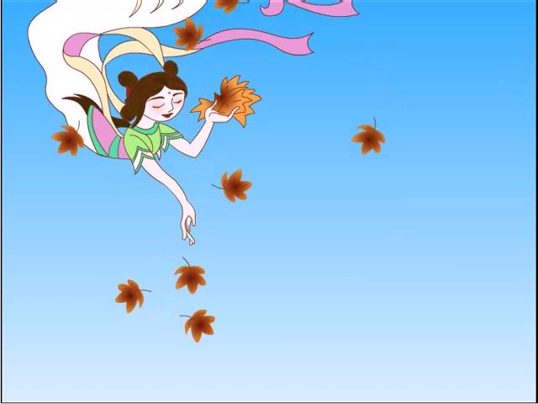
秋姑娘摘下片片枫叶，
给她的好朋友们写信。

Slide 16
秋姑娘摘下片片枫叶，
给她的好朋友们写信。
秋姑娘摘下一片枫叶，
给她的好朋友写信。

Slide 17
秋姑娘摘下片片枫叶，
给她的好朋友们写信。

Slide 18
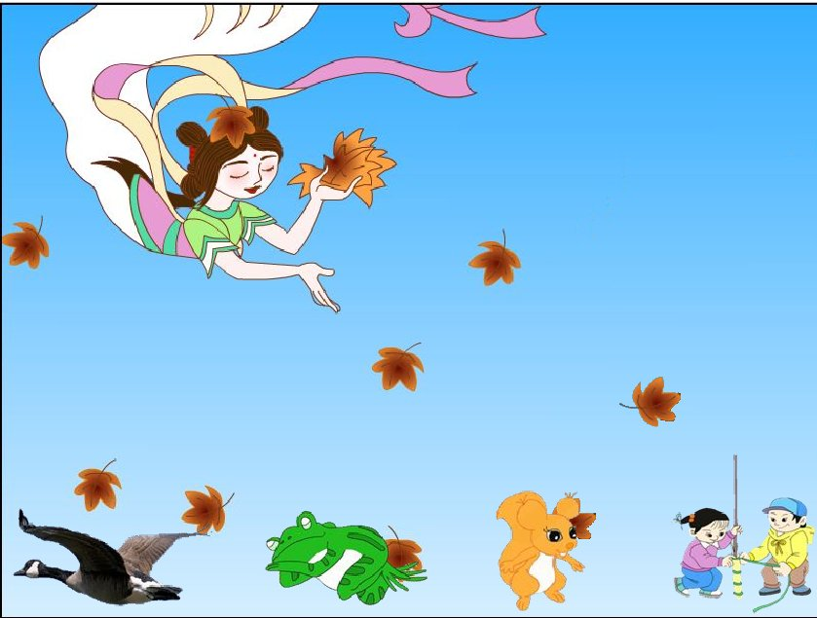
大雁
青蛙
松鼠
山村孩子

Slide 19

一封写给南去的大雁，让它们路上多加小心。

Slide 20
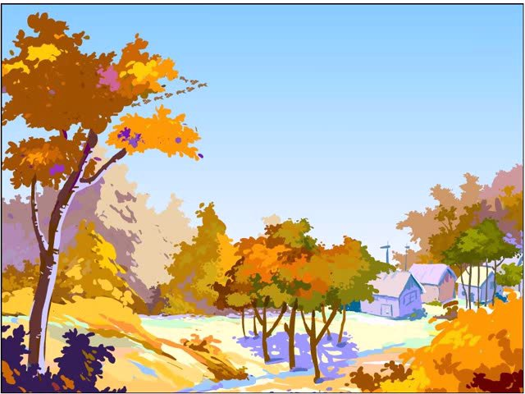
大雁南飞的动画

Slide 21
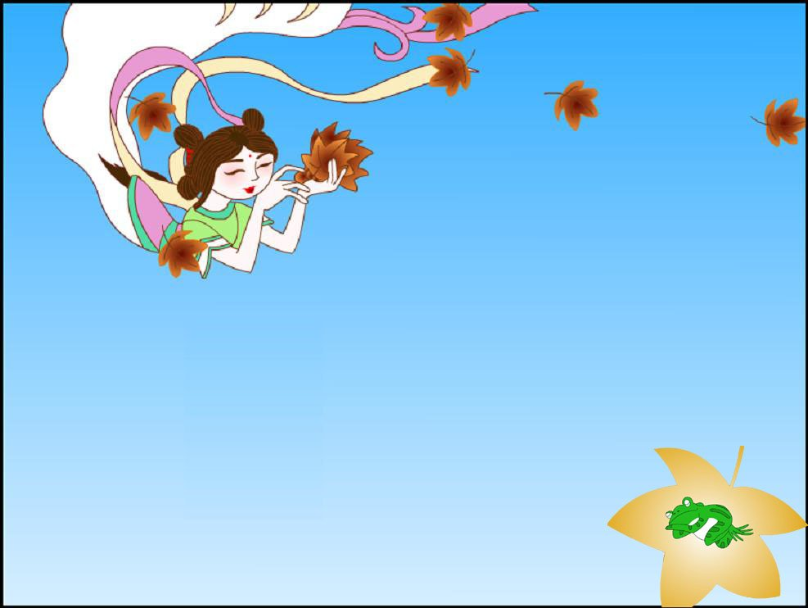
一封写给要冬眠的青蛙，盖好被子别着凉生病。

Slide 22
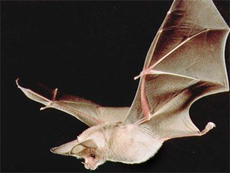
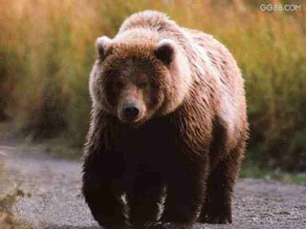
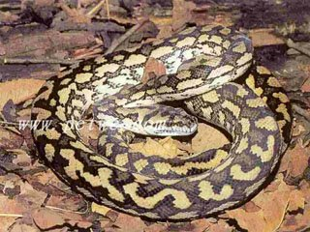
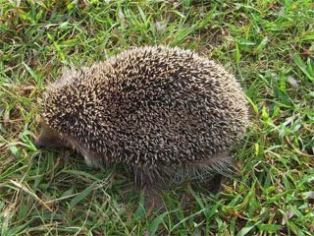

Slide 23
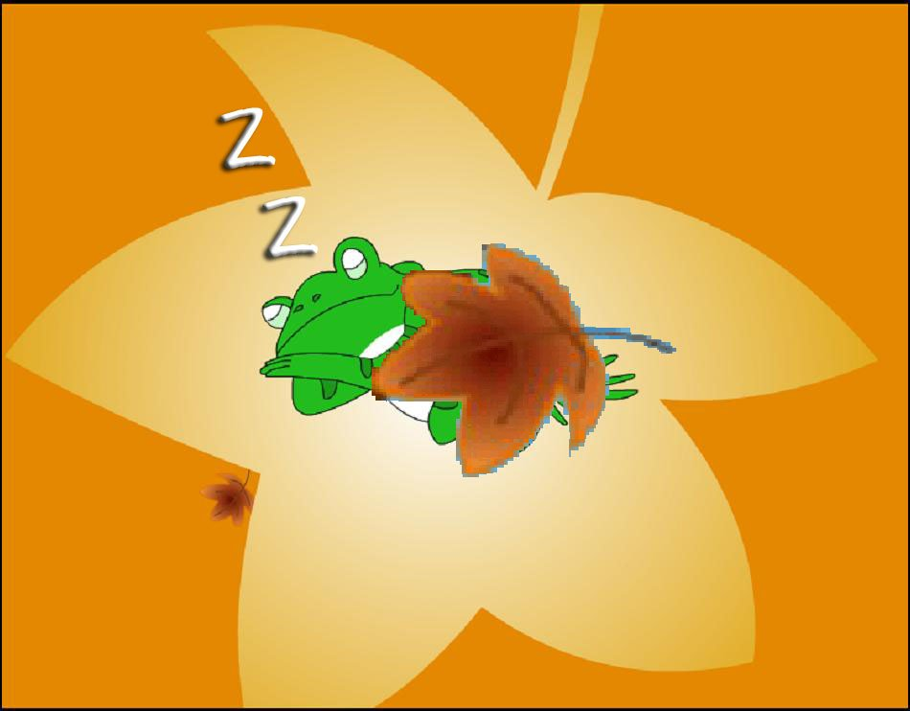
一封写给要冬眠的青
蛙，盖好被子别着凉生病。

Slide 24
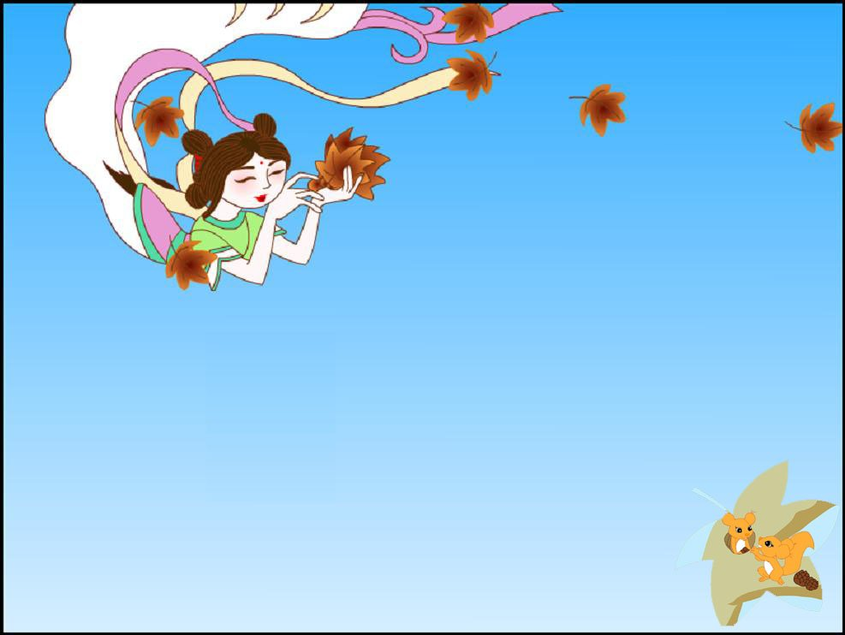
一封写给贪玩的松鼠，快准备好充足的食物。

Slide 25
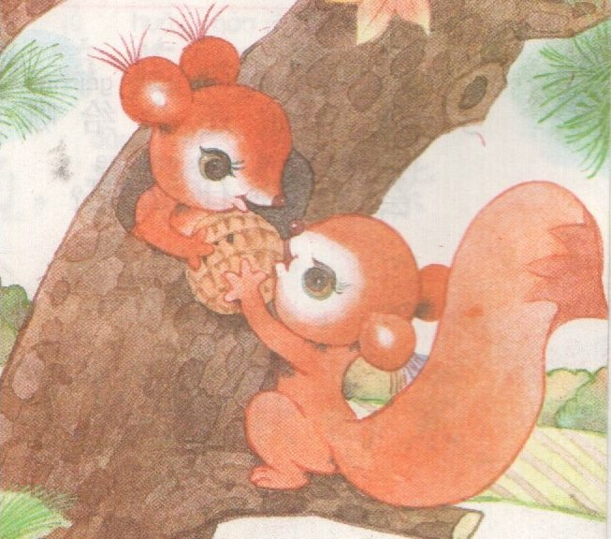
一封写给贪玩的松鼠，快准备好充足的食物。

Slide 26
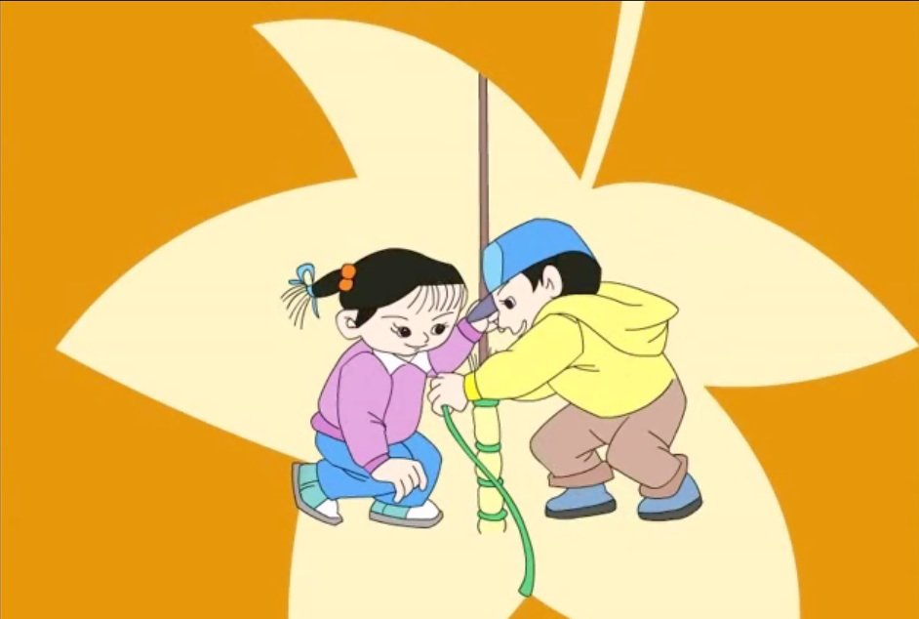
再写一封给山村孩子，别忘了给小树裹上“冬衣”。

Slide 27
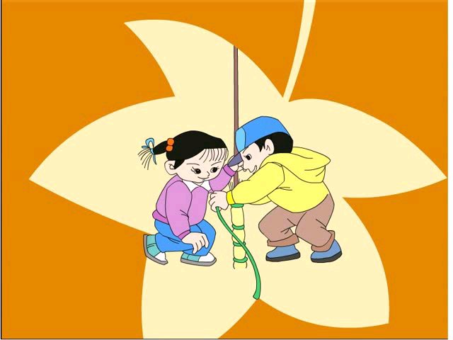

Slide 28
再写一封给山村孩子，别忘了给小树裹上“冬衣”。

Slide 29

一封写给南去的大雁，让它们路上多加小心。
一封写给要冬眠的青蛙，盖好被子别着凉生病。
一封写给贪玩的松鼠，快准备好充足的食物。
再写一封给山村孩子，别忘了给小树裹上冬衣。

Slide 30








Slide 31





Slide 32

作业：朗读课文

